Slide 1
GESTÃO DE PROJETOS E ORÇAMENTOS
AULA 1
TURMA 1 - 12 de agosto de 2021

Slide 2
Reiterando sugestões básicas

Slide 3
1 – APRESENTAÇÃO CURSO
– PROJETO
– ORÇAMENTO
– UM PROJETO COM ORÇAMENTO

Slide 4
2 – IDEIA CURSO:
– Saber como se faz um projeto;
– Entender os conceitos;
– Saber aplicar na prática;
– Saber como lidar com Orçamento;

Slide 5
2 – IDEIA CURSO:
– Entender os conceitos e funções do orçamento;
– Lidar com os obstáculos mais comuns e paralisantes: Legislação, Diretrizes, Aplicação Prática, Formas de Otimização;
– Ter um Plano de Ação com respectivo orçamento

Slide 6
3 – Sentido do Curso
SABER SISTÊMICO
INFORMAÇÃO X SABER
APLICAÇÃO IMEDIATA
MEDIR RESULTADO

Slide 7
4 – Trabalho
- Apresentar uma forma de medição do impacto do respectivo projeto e proposta do modo de correção ao longo da implantação.

Slide 8
5 – ESCREVER:
- O que provoca mais problemas no processo de Gestão?
- Qual conceito que você tem de “gerente”?
Qual é a ideia que tem sobre Projeto?
Qual a ideia que tem sobre Orçamento?
Qual é a expectativa sobre o curso?

Slide 9
6 – O QUE É UM PROJETO?
– É um plano de trabalho com início, meio e fim, com objetivo de atingir meta(s) clara(s), possível de ser mensurado e avaliado, com plano de ação (trabalho) explicitado.
– Um projeto é a realização de uma utopia.
– Possui 3 dimensões.

Slide 10
7 – Três Dimensões:
1- TÉCNICA: - conceitos e ferramentas
2- CULTURAL: - história e cultura
3- UTÓPICA: - propósito pessoal, sonho

Slide 11
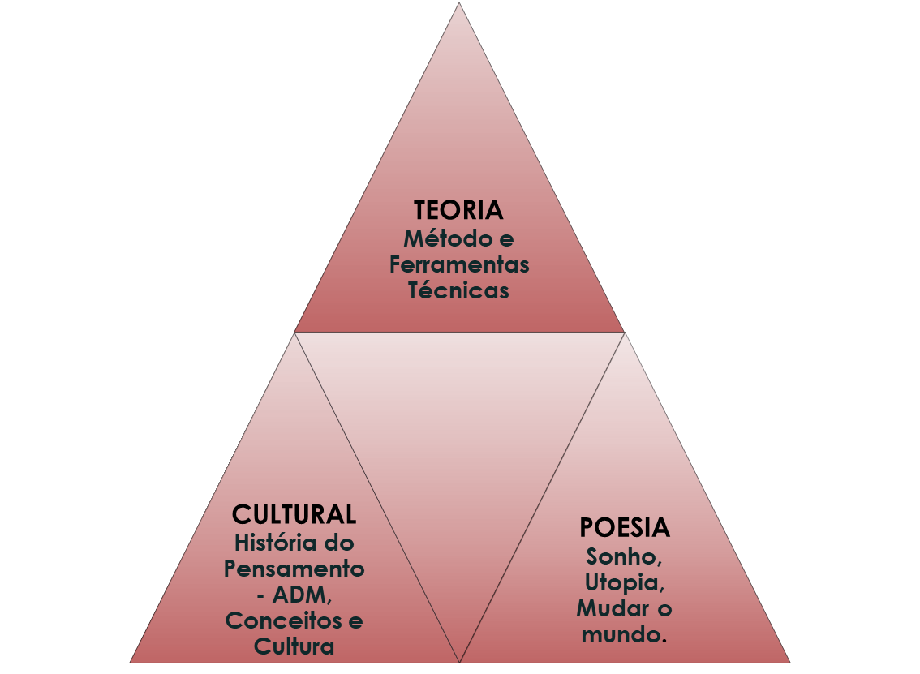
8 – O que é Projeto?
Notes:
‹#›

Slide 12
9 – DIRETRIZES DE UM PROJETO:
– Nome
– Meta
– Abrangência
– Estratégia
– Plano de trabalho (ação)
Notes:
‹#›

Slide 13
10 – LEITURA DE TEXTO PARA CASA:
- A Utopia – George Minois – História do Futuro – Dos Profetas à Prospectiva;
- O que é uma Teoria;
- Grécia
- Roma e a Igreja Católica;
- Maquiavel.

Slide 14
11 - Aonde chegar?
CAMINHO
Situação Atual
META

Slide 15
12 – INÍCIO DO PROJETO:
– Cada aluno define e inicia o respectivo projeto.
DÚVIDA sobre a escolha
-DISCUSSÃO CAMINHÃO

